Slide 1
Sistema Nacional de
Fomento e as MPMEs

Slide 2
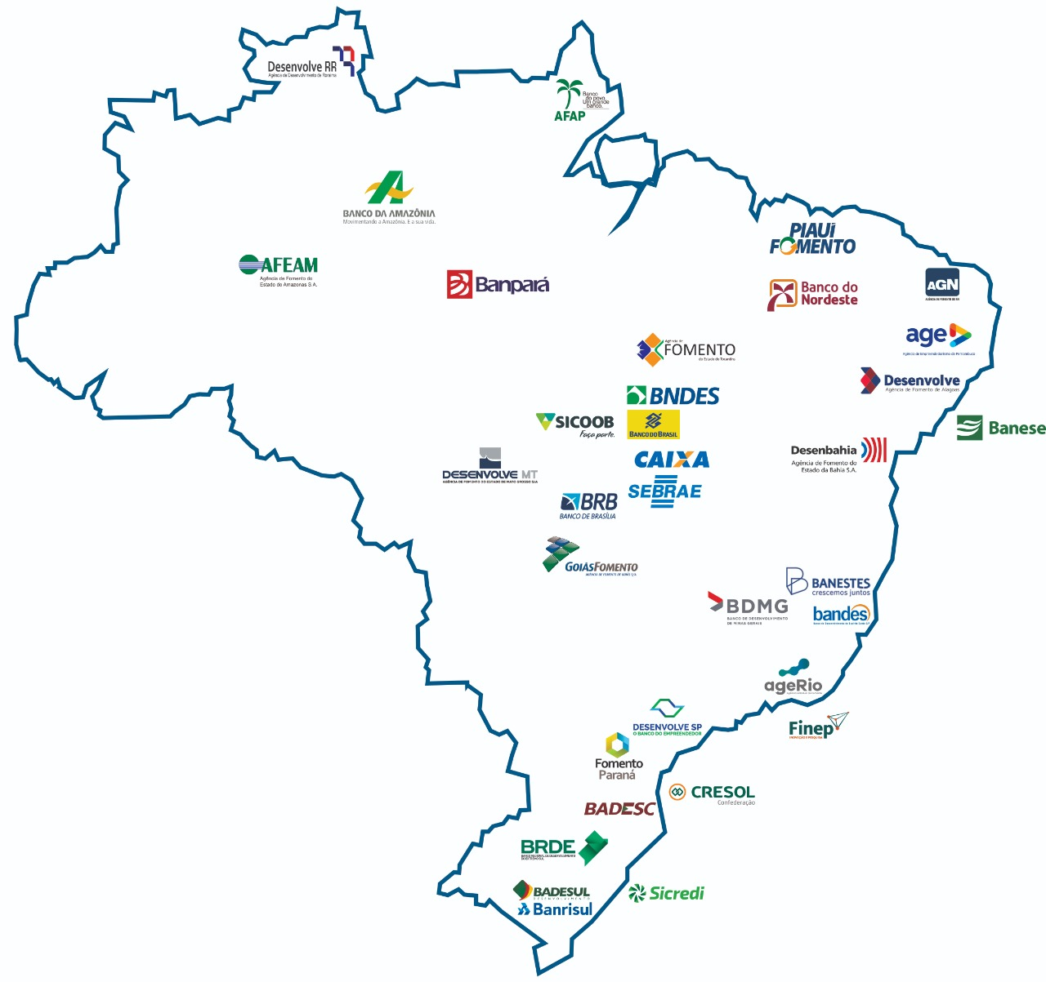
Sistema Nacional de Fomento (SNF)
O SNF conta com 34 instituições, distribuídas entre os seguintes grupos:
  Bancos Federais;
  Bancos de Desenvolvimento Estaduais;
  Agências de Fomento;
  Bancos Públicos Comerciais Estaduais;
  Bancos Cooperativos;
  Finep;
  Sebrae.

Slide 3
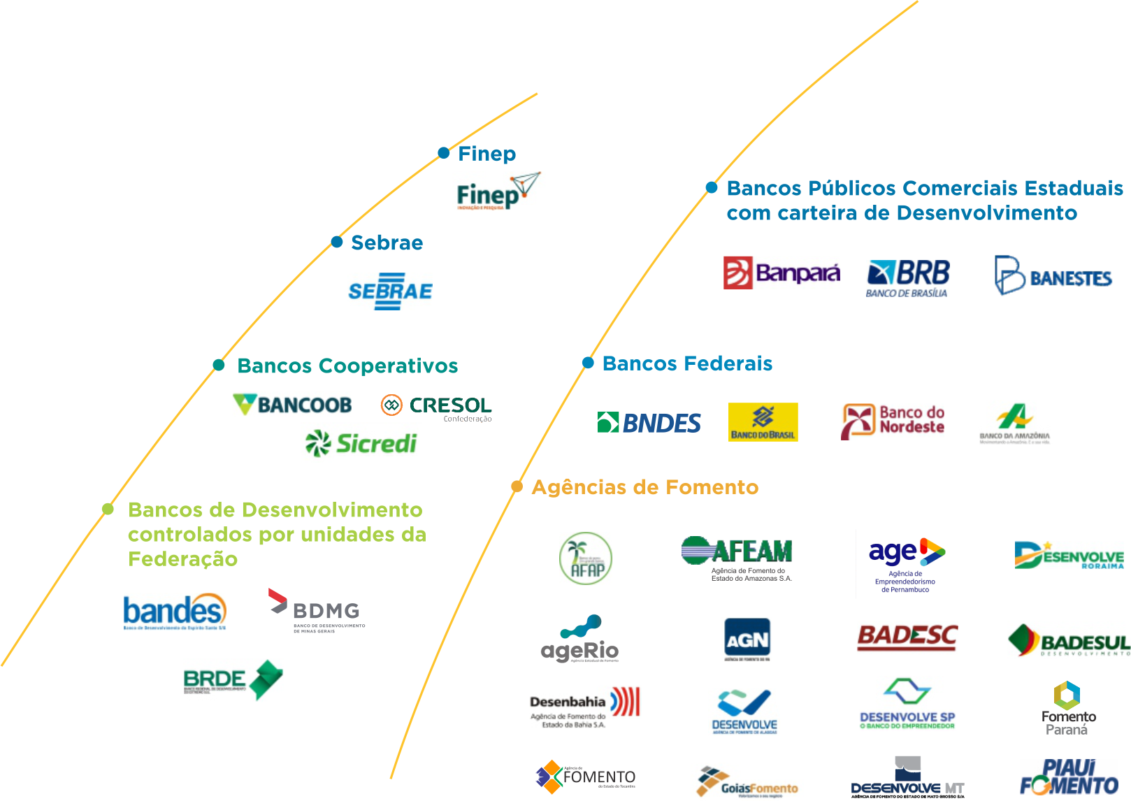
Associados

Slide 4
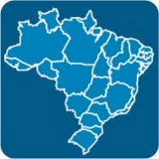
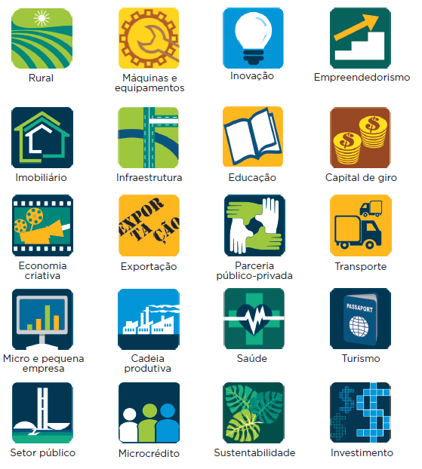

Áreas de atuação prioritárias do SNF
Setor público
Setor privado
Temas transversais
Municípios
Infraestrutura
Microcrédito
Inovação
Agronegócio
PPPs e concessões
Saneamento básico
Micro e Pequenas Empresas
Sustentabilidade

Slide 5




Sistema Nacional de Fomento (SNF)
ATUAÇÃO PARA ALÉM DO CRÉDITO
PARTICIPAÇÃO NA OFERTA DE CRÉDITO
Estruturação de projetos, PPPs e concessões;
Atuação em mercados de capitais;
Gestão de fundos públicos;
Instrumentos de garantia de crédito;
Desenvolvimento e implementação de políticas públicas.
Expertise local: papel das subnacionais para canalizar recursos internacionais e federais para atores locais.
Aprimorar atuação como mobilizador de capitais privados para projetos de desenvolvimento.
% da carteira total do Sistema Financeiro Nacional
45%
FINANCIAMENTO DE LONGO PRAZO
% da carteira de crédito com prazo superior a 3 anos
73%
MODERNIZAÇÃO DO SETOR PÚBLICO
% da carteira de crédito para o setor público
96%
INVESTIMENTO EM INFRAESTRUTURA
% da carteira de crédito para investimento e infraestrutura
87%

Slide 6




Atuação com municípios
PARTICIPAÇÃO NO VALOR TOTAL E NO NÚMERO DE OPERAÇÕES DE CRÉDITO PARA MUNICÍPIOS NO ANO DE 2021
Em 2021, o SNF respondeu por 93% do crédito a municípios;
Instituições subnacionais oferecem 9% do valor total de crédito, mas realizam 29% das operações;
Subnacionais atendem municípios de menor porte, com operações de ticket médio mais baixo.
VALOR TOTAL
Nº DE OPERAÇÕES
MDM COMPANY MEETING | APRIL 2020

Slide 7

Programas de crédito rural: programas de crédito
SNF: papel central na execução programas de crédito rural.
Em 2020, financiou R$ 61,2 bilhões em programas, o que representou 76% do total.
No crédito não vinculado, que soma a maior parte dos financiamentos, R$ 93,3 bilhões foram fornecidos pelo SNF no ano.
Total do crédito rural vinculado e não vinculado a programa no ano de 2020, em R$ bilhões
Fonte: Banco Central do Brasil, elaborado por ABDE.
MDM COMPANY MEETING | APRIL 2020

Slide 8











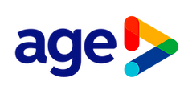



Atuação do SNF
SNF: carteira com mais de R$ 24 bilhões em financiamentos para inovação.
Finep Inovacred
Finep Inovacred
R$ 2,054 bilhões em projetos apoiados
R$ 1,431 bilhão em financiamento
R$ 623 milhões em contrapartida
740 projetos apoiados
672 empresas apoiadas
(353 empresas de até R$ 4,8 MM de ROB)
MDM COMPANY MEETING | APRIL 2020

Slide 9
MPMEs e a Covid-19
MDM COMPANY MEETING | APRIL 2020

Slide 10
Atuação do SNF com as MPMEs
O SNF possui forte atuação no segmento de MPMEs. O conjunto de IFDs representa 28% do crédito para o segmento no mercado nacional;
O conjunto de 19 IFDs subnacionais, tem 61% de sua carteira dedicada às MPMES;
O alto engajamento do SNF com o segmento se traduz em financiamentos mais adequados, sobretudo para investimentos, com taxas mais baixas e prazos mais longos.
Carteira de crédito das IFDs por porte
(junho de 2021)
Fonte: Banco Central do Brasil, elaborado por ABDE.
MDM COMPANY MEETING | APRIL 2020

Slide 11


Papel do SNF: questões de gênero nas MPMEs
Estudo da ABDE em parceria com o BID contribui para o reconhecimento das especificidades das MPMEs de mulheres no acesso ao crédito, favorecendo para o alinhamento das IFDs aos ODS;
IFDs possuem produtos financeiros específicos voltados para promover o acesso de mulheres empreendedoras ao financiamento
Linha Pronaf Mulher, disseminada pelas IFDs; Empreendedora de Minas (BDMG); Crediamigo Delas (BNB); Crescemos juntas (Banestes); BRDE Empreendedora do Sul; Empodera Banpará; Mulher Empreendedora (Goiás Fomento); Campanha Mulheres Empreendedoras (Fomento TO).

Slide 12
Entraves no financiamento de MPMEs
Principais gargalos de acesso ao crédito por MPMEs
Pré-crise: perda de participação no saldo total das operações de crédito entre 2015 e 2019;
Crédito para Investimento: saldo menor para a modalidade no segmento de MPMEs em 2019, quando comparado ao de 2015;
Problemas de adequação de crédito: MPMEs tem acesso a linhas menos adequadas, com custos mais elevados e menores prazos.
Educação para o crédito
Elevada burocracia
Juros elevados
Prazos curtos
Exigência de garantias
Fonte: SEBRAE, elaborado por ABDE.
MDM COMPANY MEETING | APRIL 2020

Slide 13
Crise da Covid-19: impacto sobre as MPMEs
Turismo e cultura
Necessidades imediatas: busca por linhas de liquidez (capital de giro) no mercado de crédito. Ponto principal: carência e prazo;
Médio e longo prazos: recursos para reposicionamento de modelos de negócio na retomada das atividades – e-commerce, adaptações sanitárias, aprimoramento de gestão etc.
Restrições na oferta de crédito: elevada percepção de risco – “empoçamento de recursos, mesmo com medidas monetárias.
Principais setores afetados
Alimentação
Transportes
Indústria
MDM COMPANY MEETING | APRIL 2020

Slide 14
Atuação anticíclica do SNF na crise da Covid-19
Recursos adicionais disponibilizados por mês durante a crise da Covid-19 (R$ bilhões)
Ação tempestiva: R$271 bilhões de recursos adicionais foram disponibilizados pelo SNF para as MPMEs. Desse total, R$228 por meio das associadas da ABDE;
Resposta imediata: em março, R$ 160 bilhões foram empregados para o apoio ao segmento, em 30 novas linhas de financiamento, acréscimo de recursos em linhas existentes, entre outras medidas.
160
62
26
10
3
10
Mar
Abr
Mai
Jun
Jul
Ago
Set
Out
Nov
Dez
Fonte: ABDE.
MDM COMPANY MEETING | APRIL 2020

Slide 15
Programas de garantias emergenciais
PEAC
Operador/Gestor: BNDES
Total aportado de R$ 20 bilhões;
SNF representou 24% do total contratado, um total de R$ 21,7 bilhões.
Agentes habilitados do SNF: 14 IFDs
PRONAMPE
(fases 1, 2 e 3)
Operador/Gestor: BB
Total aportado de R$ 37,9 bilhões;
SNF representou 79% do total contratado, um total de R$ 37,5 bilhões.
Agentes habilitados do SNF: 12 IFDs
Ação além do crédito: aposta em medidas de mobilização de capitais, como instrumentos garantidores, com focalização no segmento de MPMEs;
Alavancagem dos recursos privados: os programas emergenciais destravaram a liquidez, permitindo que recursos de diversas medidas de natureza fiscal e monetárias chegassem às MPMEs;

Slide 16
Programas de garantias emergenciais
Em julho de 2021, foram aportados R$ 5 bilhões em recursos para tornar o Pronampe permanente, com potencial de alavancagem de R$ 25 bilhões em crédito para MPEs;
Até setembro de 2021, R$ 23,2 bilhões foram contratados a partir dos novos recursos disponibilizados para o Pronampe.
10 instituições do SNF foram responsáveis por 78% do valor contratado no novo Pronampe, um total de R$ 18 bilhões, em 236 mil operações.
Recursos contratados a partir das garantias do Pronampe permanente (R$ milhões)
Fonte: Banco do Brasil, elaborado por ABDE.

Slide 17
Fundos garantidores subnacionais
Instituição | Fundo de Aval | Público-alvo
Banese | Fundo de Aval do Estado (Faes) | Profissionais liberais autônomos, MPEs
Bandes | Fundo de Aval Bandes | MEIs e autônomos
Fomento PR | Fundo de Aval Garantidor das Microempresas e Empresas de Pequeno Porte do Paraná – FAG/PR | MPEs
Badesc | Fundo de Aval do Estado de Santa Catarina - FAE/SC | MPMEs
BRDE | Fundo Garantidor ACATE (FGA) | Pequenas e Médias Empresas
MT Fomento | Fundo de Aval Garantidor de Mato Grosso (MT Garante) | MPMEs, Cooperativas e Centros de Crédito ligados à economia solidária
Desenvolve SP | Fundo de Aval (FDA) | MEIs
Badesc | Fundo de Aval do Estado de Santa Catarina (FAE/SC) | MPMEs
O SNF também atua por meio de oito fundos de aval em âmbito subnacional para garantir operações de crédito com as MEIs, micro, pequenas e médias empresas;
Durante a crise da Covid-19, os fundos garantidores subnacionais disponibilizaram mais de R$ 259 milhões para garantir as operações com MPMEs.

Slide 18
Programas garantidores emergenciais (PE)
Crescimento anual da carteira do Sistema Financeiro por porte de empresa com e sem programa emergencial (em %)
Programas emergenciais como o PEAC, Pronampe, PEAC Maquininhas, PESE e CGPE foram responsáveis por ampliar em até 28 p.p. o crescimento do crédito do Sistema Financeiro Nacional para empresas de menor porte durante a crise.
Fonte: Banco Central do Brasil, elaborado por ABDE.

Slide 19
Fundo Geral do Turismo (Fungetur)
Participação dos segmentos de MPMEs nos recursos contratados do Fungetur, 2021
O SNF também possui forte atuação com as MPMEs do setor de Turismo, por meio do Fungetur;
As 25 IFDs credenciadas contrataram R$ 757,2 milhões em 2020 e R$ 142,1 milhões em 2021 com os recursos do Fundo;
No total, a utilização dos recursos do Fungetur já permitiram a preservação e geração de 53.519 empregos diretos entre 2018 e 2020.
Fonte: Ministério do Turismo, elaborado por ABDE.

Slide 20
Crédito extraordinário: Fungetur
Durante a crise da Covid-19, a Lei nº 14.051/2020 estabeleceu crédito extraordinário de R$ 5 bilhões para empresas do setor de turismo por meio do Fungetur;
Entre 2020 e 2021, apenas as IFDs do SNF contrataram com esses recursos, um total de R$ 668,8 milhões;
No total, foram 46.572 empregos diretos gerados ou mantidos no setor durante a crise.
Recursos contratados do crédito extraordinário do Fungetur por porte (R$ milhões)
Fonte: Ministério do Turismo, elaborado por ABDE.

Slide 21
Agendas à frente: SNF e MPMEs
Ampliação do funding adequado para operarem com carências e prazos alongados a taxas competitivas;
Fortalecimento do crédito assistido;
Estímulo à inovação nas MPMEs;
Discussão sobre garantias;
Orientação do financiamento às MPMEs com alinhamento às
agendas de sustentabilidade.

Slide 22




Obrigado!
Sergio Gusmão Suchodolski
Presidente da ABDE
presi@abde.org.br

